Slide 1
第2章 内积空间与等距变换
主要内容
2.1 内积空间的基本概念
2.2 标准正交基与Schmidt正交化
2.3 正交子空间
2.4 等距变换

Slide 2
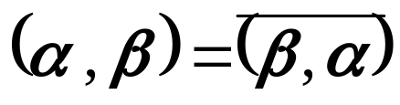
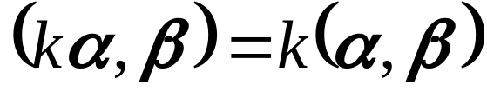
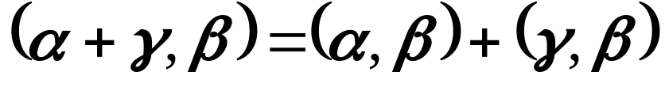
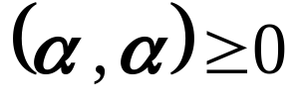
2. 1 内积空间的基本概念
设V为数域P上的线性空间，如果按照某种对应法则,使得V中任意两个向量α, β都可以确定一个数(α, β ),且这个对应法则满足：对∀α, β, γ ∈V , k∈P, 有
（1）共轭对称性：
（2）齐次性：
（3）可加性：
（4）正定性： , 当且仅当α=0时(α,α)=0.
则称该对应法则为V上的一个内积, 复数(α,β)称为α与β的内积. 定义了内积的线性空间称为内积空间.

Slide 3
当P=R时，定义了内积的实线性空间V称为欧几里德空间（简称欧氏空间），也称实内积空间.
当P=C时，定义了内积的复线性空间V称为酉空间，也称复内积空间.

Slide 4
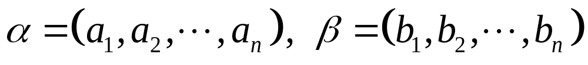
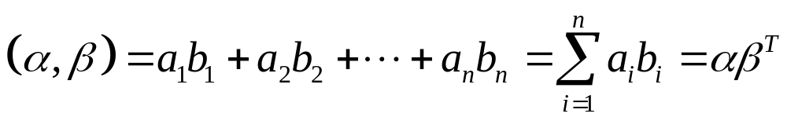
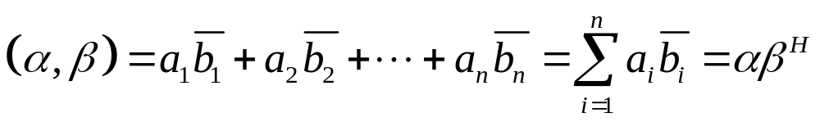
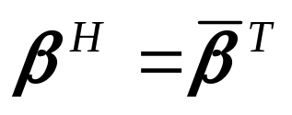
例2.1 在实线性空间R^{n} (C^{n})中，对任意两个向量
定义内积为
(2.1)
(2.1')
易验证这样定义的(α,β)满足内积的4个条件，所以式(2.1)是R^{n}的一种内积 (式(2.1')是C^{n}的一种内积), 此内积称为R^{n} (C^{n})的标准内积，记为αβ ^{T} (αβ ^{H}). 其中β ^{H}表示的β 共轭转置向量, 即 .

Slide 5
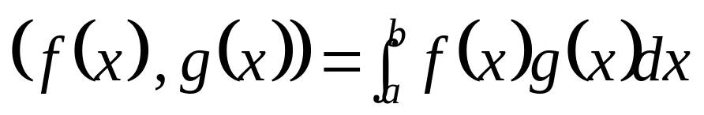
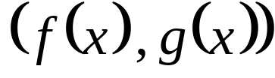
例2.3 在连续实函数组成的实线性空间中C[a,b]，对任意两个连续实函数 f(x), g(x)，
定义内积为
利用定积分的性质可以证明这样定义的
是C[a,b]的内积.

Slide 6
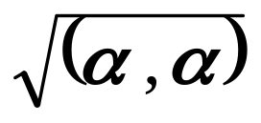
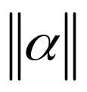
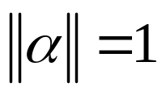
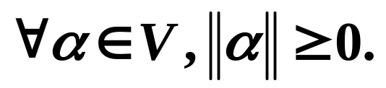
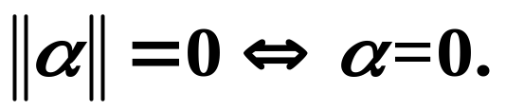
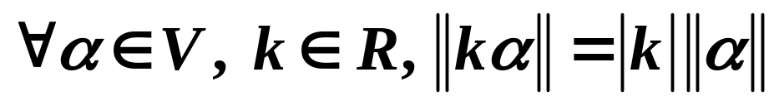
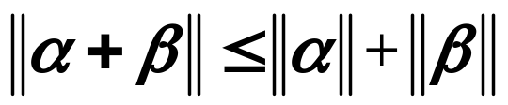
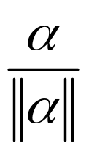
向量的长度与夹角
定义2.2 在欧氏空间V中, 对α∈V, 称非负实数
为向量α的长度, 记为记为 . 当 时，称α为
单位向量.
容易验证，向量的长度具有下列性质：
非负性： 且
齐次性： ;
三角不等式： .
对任意非零向量α，向量 是与α同方向长度的单位向量，由α 求 的过程称为把向量α单位化.

Slide 7
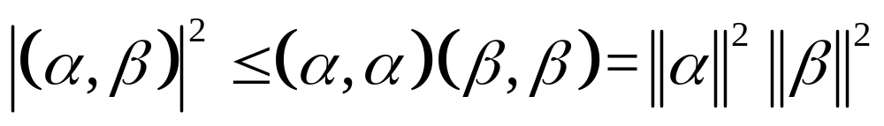
Cauchy—Schwarz不等式
设V为内积空间，对∀α, β∈V, 有
(2.2)
其中等号当且仅当α与β 线性相关时成立.

Slide 8
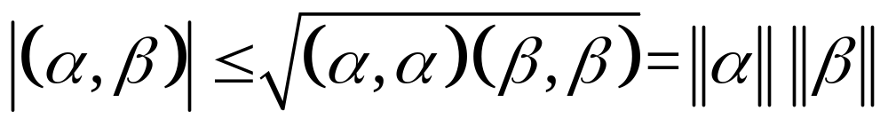
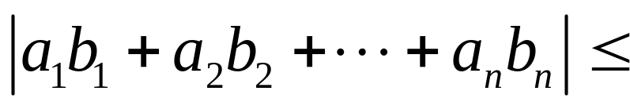
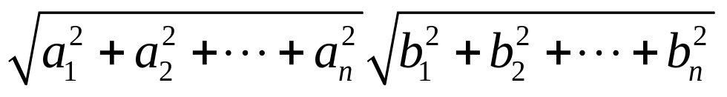
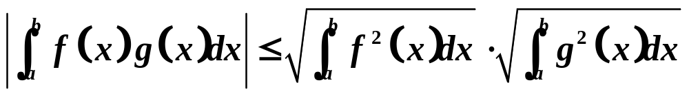
Cauchy—Schwarz不等式
设V为内积空间，对∀α, β∈V, 有
(2.2)
其中等号当且仅当α与β 线性相关时成立.
在R^{n}中不等式
在C[a,b]中不等式

Slide 9
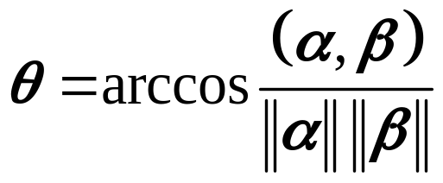
定义2.3 对欧氏空间V中任意非零向量α, β, 定义
为非零向量α与β的夹角. 若(α,β)=0, 则称向量α与β正交，记为 α⊥β .
由定义2.3可知，与几何向量一样有
(1) ∀α∈V, 有0⊥α
(2) ∀α∈V, 有α⊥α ⇔α=0
若∀α,β∈V均是非零元素, 则α⊥β ⇔ α与β的夹角为π/2.

Slide 10
2.2 标准正交基与Schmidt正交化
一、 标准正交基
定义2.4 在内积空间V中，一组两两正交的非零向量称为V中的正交向量组.
定理2.2 若α₁,α₂, …, α_{r} 是正交向量组，则
α₁,α₂, …, α_{r} 线性无关.

Slide 11
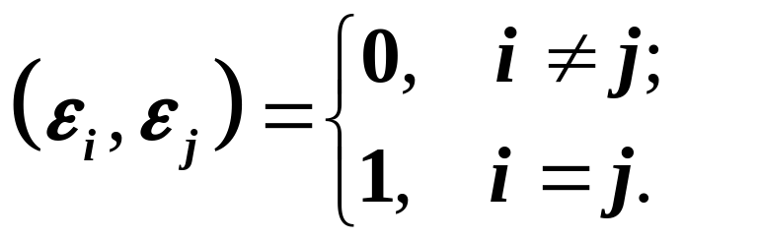
定义2.5 设 ε₁, ε₂, …, ε_{n}是内积空间V的一组基,且它们两两正交, 则称 ε₁, ε₂, …, ε_{n}为V 的一组
正交基.
当正交基的每一个向量都是单位向量时，则称这组正交基为V的标准正交基.
显然，由定义2.5知, ε₁, ε₂, …, ε_{n}是n维内积空间 V的标准正交基的充要条件是：

Slide 12
标准正交基的特性:
定理2.3 设 ε₁, ε₂, …, ε_{n}是内积空间V的一组标准
正交基，有下列结论成立：
对∀α∈V, 设向量α在基 ε₁, ε₂, …, ε_{n}下的坐标
为X=(x₁, x₂, …, x_{n})^{T}, 则x_{i} =(α , ε_{i} ), i=1,2, …, n;

Slide 13
标准正交基的特性:
定理2.3 设 ε₁, ε₂, …, ε_{n}是内积空间V的一组标准
正交基，有下列结论成立：
对∀α∈V, 设向量α在基 ε₁, ε₂, …, ε_{n}下的坐标
为X=(x₁, x₂, …, x_{n})^{T}, 则x_{i} =(α , ε_{i} ), i=1,2, …, n;
若α, β 在该基下的坐标分别为 X 和 Y，则
(α,β ) =(X,Y);

Slide 14
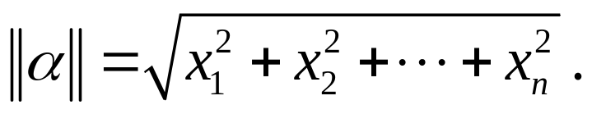
标准正交基的特性:
定理2.3 设 ε₁, ε₂, …, ε_{n}是内积空间V的一组标准
正交基，有下列结论成立：
对∀α∈V, 设向量α在基 ε₁, ε₂, …, ε_{n}下的坐标
为X=(x₁, x₂, …, x_{n})^{T}, 则x_{i} =(α , ε_{i} ), i=1,2, …, n;
若α, β 在该基下的坐标分别为 X 和 Y，则
(α,β ) =(X,Y);
对∀α∈V, 设向量α在基ε₁, ε₂, …, ε_{n}下的坐标
为X=(x₁, x₂, …, x_{n})^{T} , 则

Slide 15
2.2.2 Schmidt正交化方法
给定内积空间V的一组基，能否由此构造出内积空间V的一组标准正交基，如何构造？
设α₁,α₂, …, α_{r} 是内积空间V的一组线性无关的向量组, 要求的一组两两正交的单位向量e₁,e₂, …, e_{r} ,使e₁, e₂, …, e_{r}与α₁,α₂, …, α_{r}等价，这一过程称为把向量组α₁,α₂, …, α_{r} 标准正交化.
显然，e_{i}是α₁,α₂, …, α_{r}的线性组合.

Slide 16
施密特正交化过程
设α₁, α₂, … ,α_{r} 是内积空间V 的一个基, 要求V 的一个标准正交基, 就是找一组两两正交的单位向量组e₁, e₂, …, e_{r} , 使α₁, α₂, …,α_{r}与e₁,e₂, …, e_{r}等价.
若α₁, α₂, …, α_{r} 是线性空间V 的一组基，
则 e₁, e₂, …, e_{r} 就是V 的一组标准正交基.

Slide 17
α₁, α₂, …,α_{r} 是内积空间V 的一个基, 求V 的一组两两正交的单位向量组e₁, e₂, …, e_{r} 且与α₁, α₂, …,α_{r}等价.

Slide 18
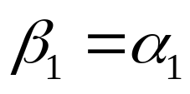
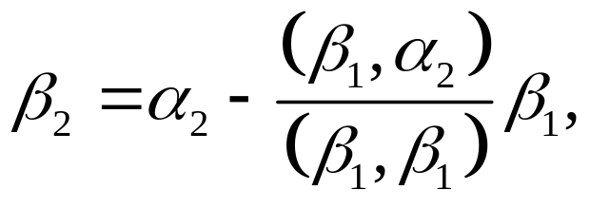
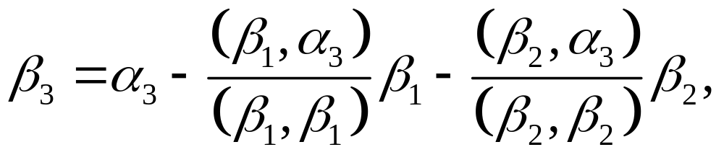

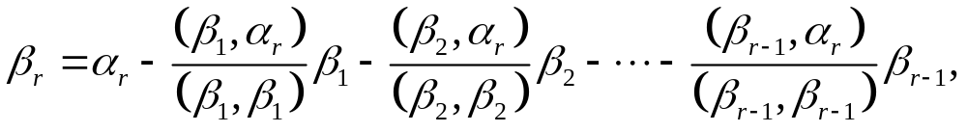
(1) 正交化，取 ，
那么β₁, β₂, …, β_{r} 两两正交，且 β₁, β₂, …, β_{r}与
α₁, α₂, …,α_{r}等价.

Slide 19
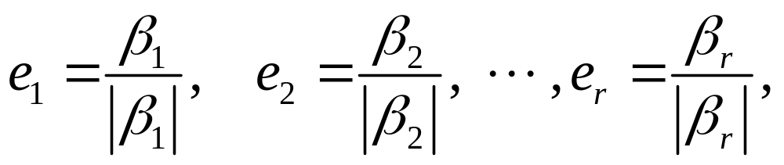
(2) 单位化，取
向量组e₁,e₂, …, e_{r} 即为一组标准正交基.
上述有线性无关向量组通过正交化过程构造标准正交组的过程称为施密特正交化过程.

Slide 20
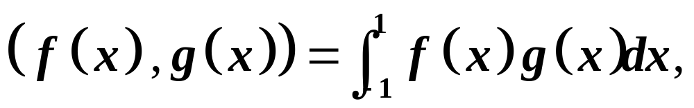
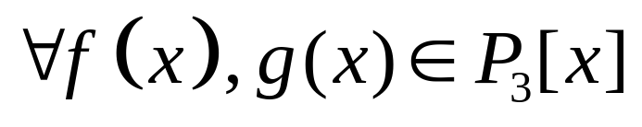

例2.5 设P₃[x]是全体次数小于3的实系数多项式构成一个实线性空间，定义内积为
不难验证这样定义的 是P₃[x]的内积，
试求P₃[x]的一组标准正交基.

Slide 21
在P₃[x] 内积为
求P₃[x]的一组标准正交基.

Slide 22
2.3 正交子空间
定义2.6 设W₁与W₂是内积空间V的非空子集，若对于任意α∈W₁，β∈W₂，都有(α,β)=0，则称W₁与W₂互相正交，记为W₁⊥W₂；若α∈V，对任意β∈W₁都有(α,β)=0，则称α与W₁正交，记为α⊥W₁.
定义2.7 设V是一个内积空间，集合
W⊥ ={ x | x∈V且x⊥ W }
称为W的正交补.
由定义2.7知：无论W是否为V的子空间，W⊥必是V的子空间.
注：由定义2.6知：若W₁与W₂是内积空间V两个互相正交的子空间，即W₁⊥W₂，则必有W₁∩W₂={0}，所以两个互相正交的子空间之和必为直和。

Slide 23
定理2.4 设V是一个n维内积空间, ε₁, ε₂, …, ε_{r} , ε_{r+1}, ε_{r+2}, …, ε_{n} 是V的一组标准正交基 (1≤r≤n) ,记 W=span{ε₁, ε₂, …, ε_{r} },
S=span{ε_{r+1}, ε_{r+2}, …, ε_{n} },
则 S=W⊥ , W=S⊥ .

Slide 24
下面定理讨论了内积空间分解为互相正交的子空间的直和问题.
定理2.5（内积空间正交直和分解）设V是一个n维内积空间, W是V的子空间，则V=W⊕W⊥.
注：由定理2.5知：对每个α∈V, 有唯一的表示：
α =α₁ +α₂ , α₁∈W, α₂∈W⊥,
称α₁为α 沿着空间W⊥ 向W的正交投影，α₂为α 沿着空间W 向W⊥ 的正交投影

Slide 25
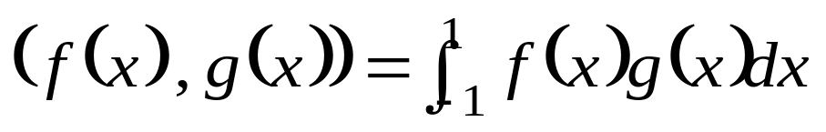
例2.6 设欧氏空间P₃ [x]中的多项式 f(x)与g(x)的内积定义为
选取f₁(x)=x，构造子空间W=span(x).
(1) 求W⊥的一组正交基；
(2) 将W⊥分解为两个正交的非零子空间的和.

Slide 26
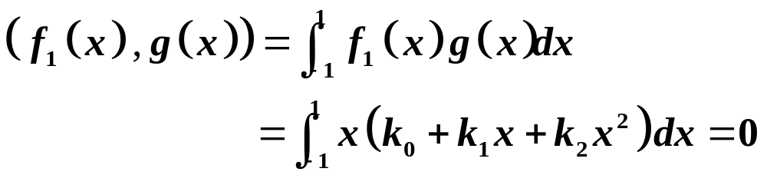
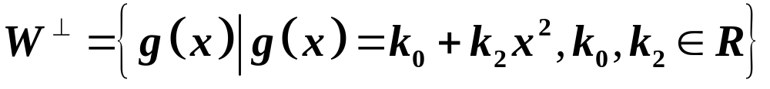
解 (1) 设 g(x)=k₀+k₁x+k₂x² ∈W⊥ ，则有
得k₁=0 , 于是
取W⊥的一组基1, x²，并进行正交化可得
g₁(x)=1, g₂(x)=x²‒1/3 ,
则 g₁(x), g₂(x)是W⊥ 的一组正交基.

Slide 27
(2) 令
V₁=span(g₁(x)), V₂=span(g₂(x))
则V₁与V₂正交，且V=V₁⊕V₂.

Slide 28
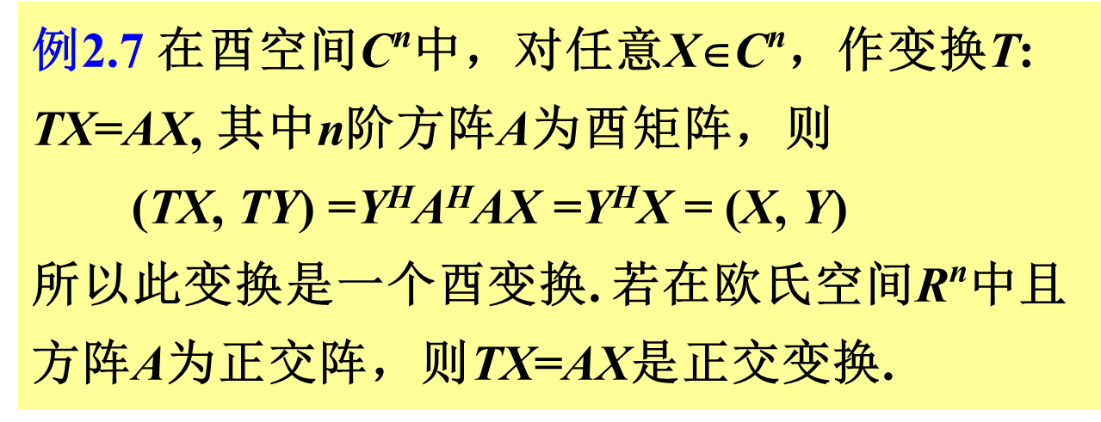
2.4 等距变换
定义2.8 设T是内积空间V上的一个线性变换，若对∀α, β ∈V成立(T(α),T(β ))=(α,β ), 则称T是等距变换. 特别地, 当V是酉空间时, 则称T是酉变换; 当V是欧氏空间时，则称T是正交变换.

Slide 29
例2.8 设H=I_{n}‒2uu^{H} ∈C^{n×n}, 且u∈C^{n}, u^{H}u=1, 定义变换
H(α )=α ‒2uu^{H}α
则H是C^{n}上的酉变换，称为Householder镜象变换，它将α映射为关于与u正交的n ‒ 1维空间的镜象.
事实上：
(H(α), H(β)) = (α ‒2uu^{H}α , β ‒2uu^{H}β )
= (β^{H} ‒2β^{H}uu^{H} )(α ‒2uu^{H}α )
= β^{H}α = (α, β) .

Slide 30
定理2.6 设T是内积空间V上的一个线性变换，则下列命题等价：
(1) (T(α),T(β ))=(α,β ), ∀α, β ∈V ;
(2) ║T(α)║ = ║α║, ∀α ∈V ;

Slide 31
定理2.6 设T是内积空间V上的一个线性变换，则下列命题等价：
(1) (T(α),T(β ))=(α,β ), ∀α, β ∈V ;
(2) ║T(α)║ = ║α║, ∀α ∈V ;
当V是有限维时, 以上命题进一步与以下命题等价.
(3) 若ε₁, ε₂, …, ε_{n}是V 的一组标准正交基，则
T(ε₁), T(ε₂), …, T(ε_{n})也是V的一组标准正交基;
(4) T在V的任一组标准正交基ε₁, ε₂, …, ε_{n}下的
矩阵是酉矩阵。

